Slide 1

GEN Z
TEAM

Slide 2

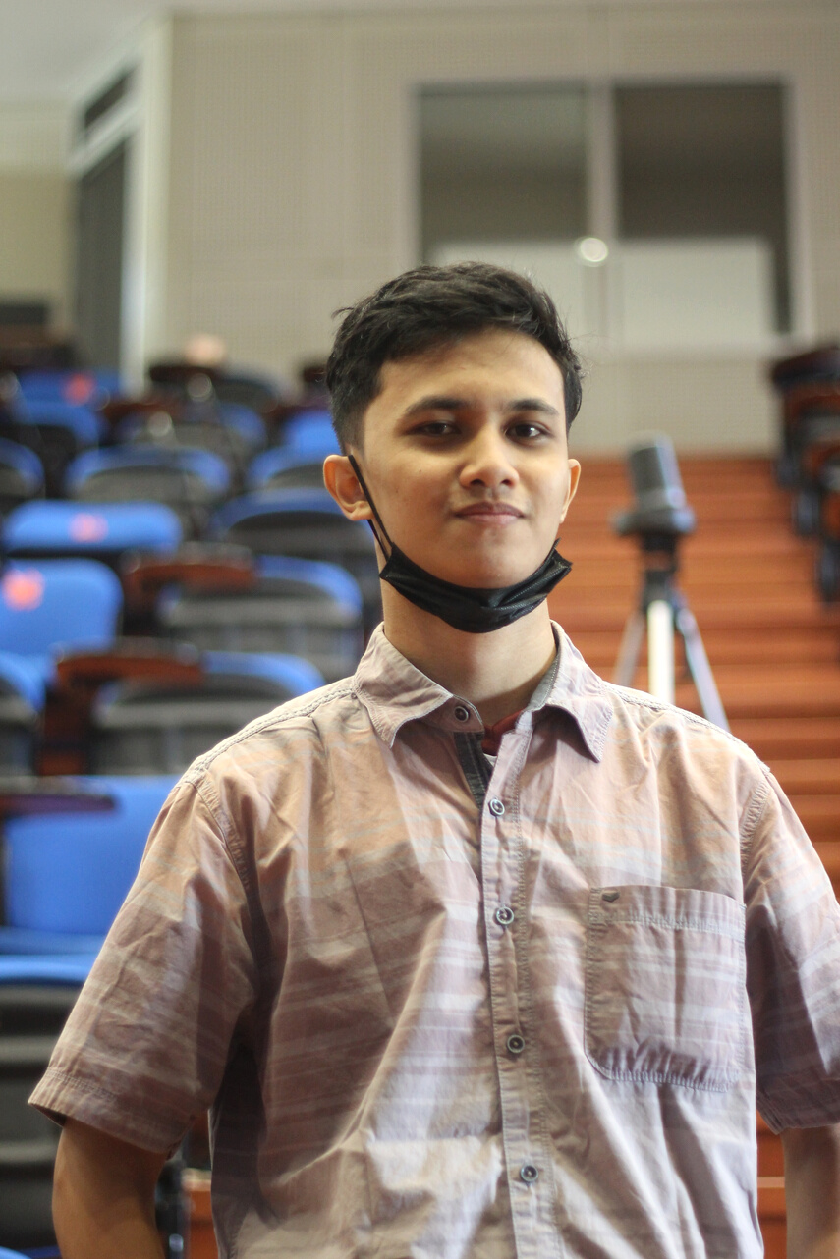
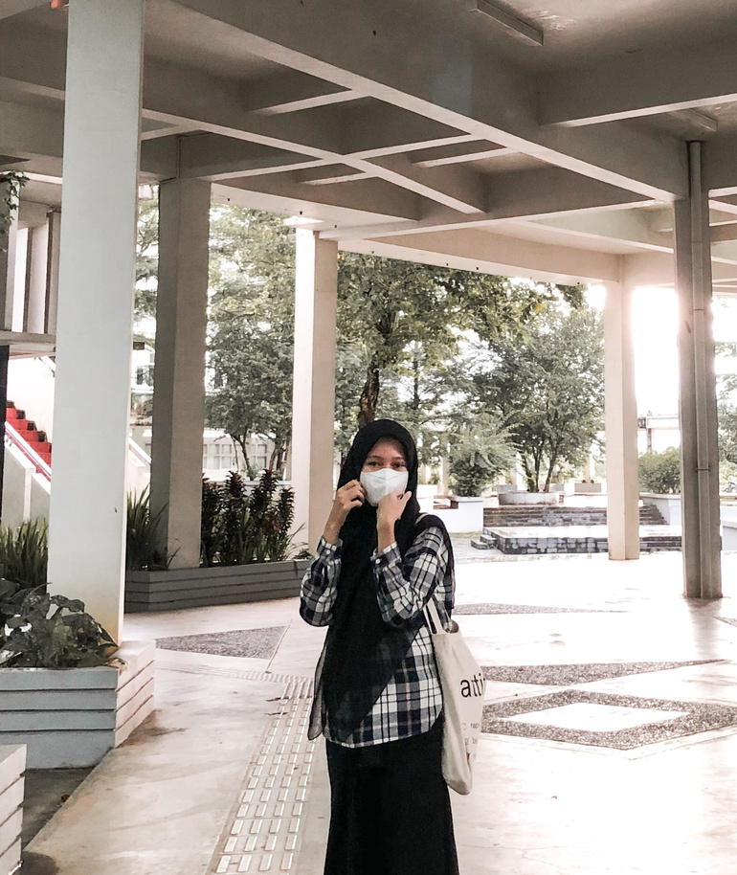
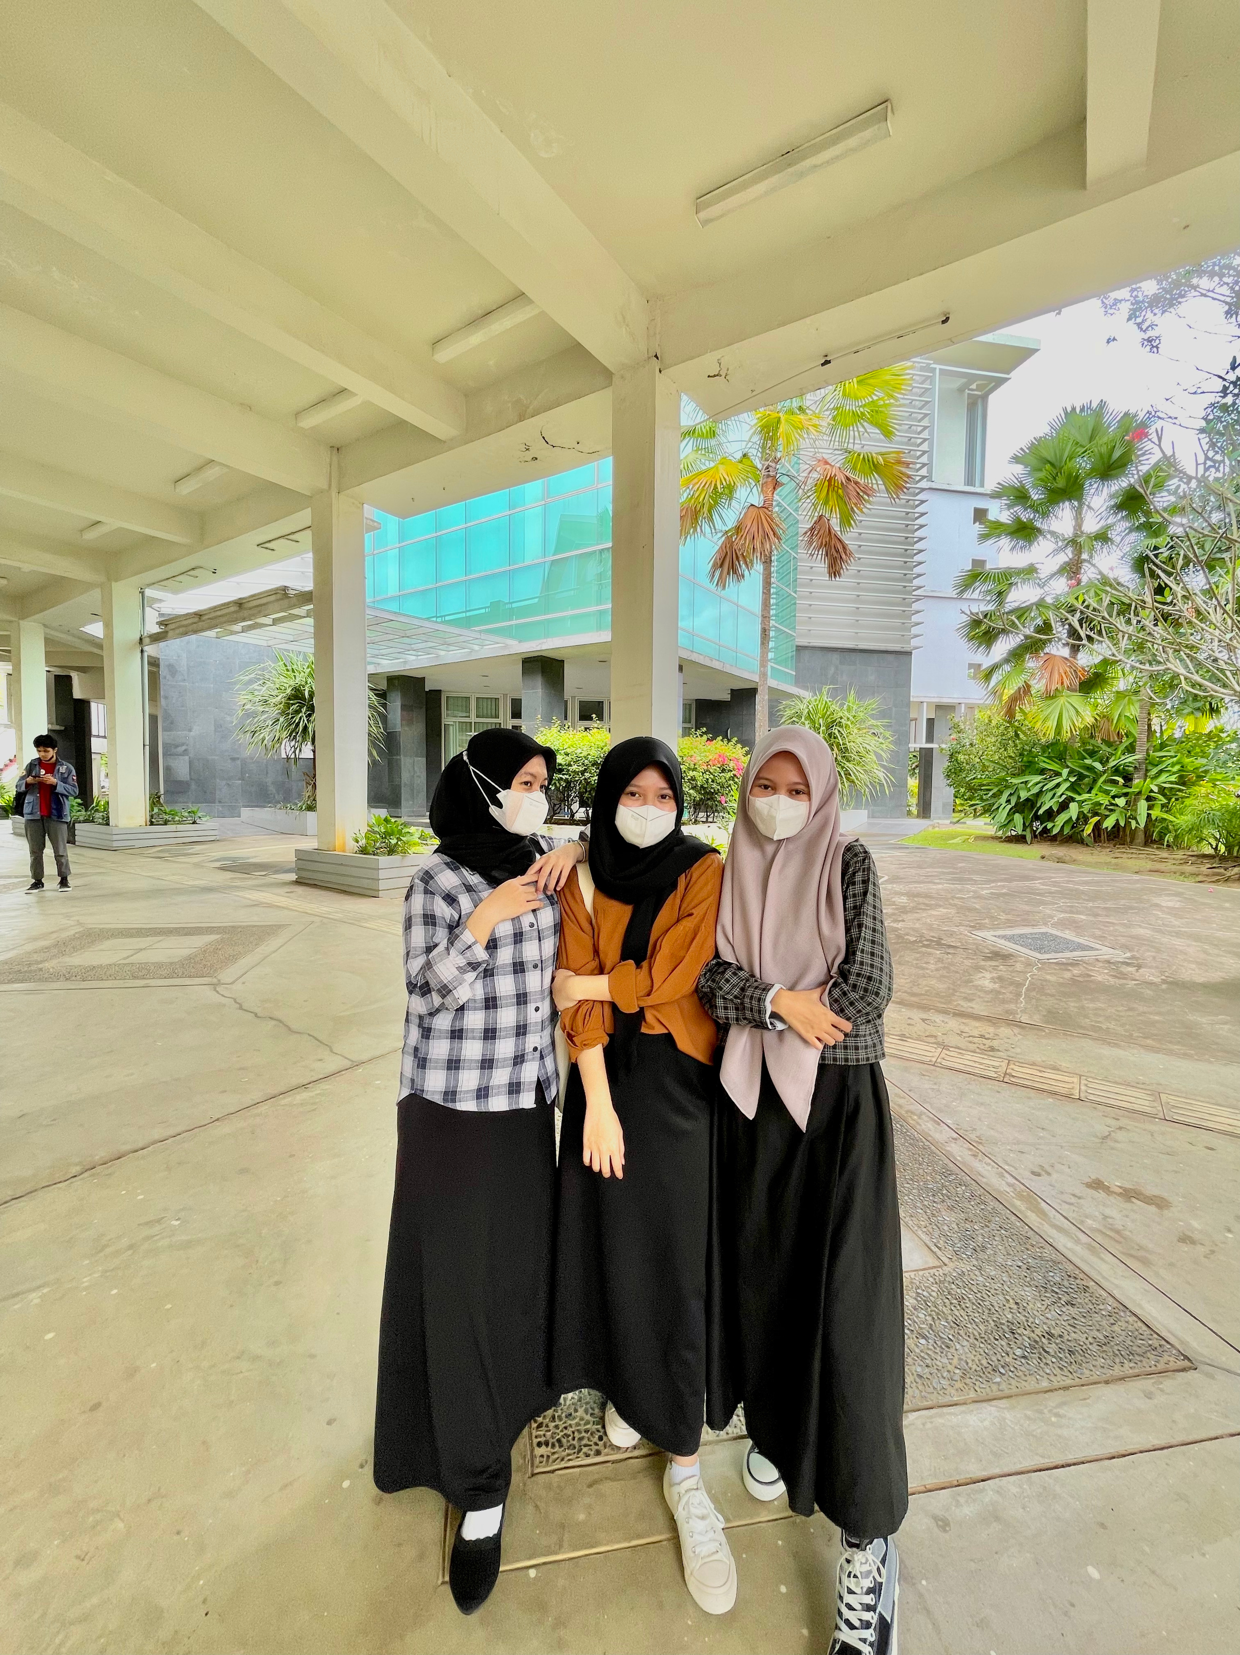

Meet Our Team
Ghazwul Shaf
Zid I. S. Wijaogy
Azzahra Beladina S.
Sitti Zakiyah Nurkhalisah
D121201008
D121201016
D121201017
D121201021
GEN Z TEAM
02/21

Slide 3



#1 PROYEK
Know About Your Self
MBTI Test & Enclyclopedia
Website Platform

Slide 4

Daftar Isi
02
Meet Our Team
03
Judul Proyek 1
04
Daftar Isi
05
Latar Belakang
06
Sasaran
07
Apa yang dinilai?
08
Konfigurasi
10
Fitur
12
Thank you
GEN Z TEAM
04/21

Slide 5


Latar Belakang
MBTI atau the Myers-Briggs Personality Test adalah tes kepribadian berisi pertanyaan-pertanyaan terhadap preferensi seseorang di empat domain berbeda.
Dari penilaian keempat domain ini, kepribadian seseorang akan dikelompokkan dalam satu dari 16 tipe kepribadian yang tersedia. Dari pengelompokkan tersebut, user diharapkan dapat lebih mudah untuk memahami kesukaan, ketidaksukaan, kekurangan, kelebihan, jenis karir yang cocok untuk dipilih, serta kecocokan dengan orang lain di sekitarnya.
GEN Z TEAM
05/21

Slide 6



SASARAN
Diperuntukkan untuk semua kalangan, terkhusus bagi yang ingin mengetahui kepribadian, karir, dan informasi kepribadian lainnya dalam lingkungan sosial.
GEN Z TEAM
06/21

Slide 7
Apa yang dinilai?
Extraversion (E) - Introversion (I)
Thinking (T) - Feeling (F)
Pembagian ekstrovert dan introvert merujuk kepada bagaimana manusia berinteraksi dengan manusia lainnya. Buat orang-orang yang memiliki kecenderungan extrovert, mereka lebih sering mengikuti kegiatan yang terdiri dari interaksi sosial yang intens dan merasa bersemangat saat menghabiskan waktu bersama orang lain. Berkebalikan dengan itu, seorang introvert cenderung lebih sering menghabiskan waktu untuk dirinya sendiri.
Skala ini digunakan untuk menilai cara seseorang dalam mengambil keputusan berdasarkan informasi yang ia kumpulkan dari skala sebelumnya. Thinking cenderung akan membuat keputusan dengan mengedepankan fakta dan data yang objektif. Sementara itu, feeling cenderung mengambil keputusan berdasarkan kata hati atau dengan mempertimbangkan perasaan dan kondisi orang-orang di sekitar.
Sensing (S) - Intuition (N)
Judging (J) - Perceiving (P)
Sensing dan intuition merupakan skala yang menggambarkan cara seseorang mengumpulkan dan mengolah informasi dari dunia sekitarnya. Sensing menunjukkan kecenderungan seseorang yang lebih suka memberi perhatiannya pada fakta atau kenyataan yang ada. Sebaliknya, intuition adalah kecenderungan seseorang yang lebih menyukai informasi yang teoritis dan abstrak.
Skala ini menunjukkan bagaimana cara seseorang menjalani hidup. Judging artinya orang tersebut sangat teguh dan tidak mudah berkompromi untuk hal-hal yang tidak sesuai dengan dirinya. Sebaliknya, perceiving biasanya akan lebih fleksibel dan lebih mudah beradaptasi pada berbagai hal, terutama hal-hal yang belum pernah ia alami sebelumnya.
GEN Z TEAM
07/21

Slide 8





Konfigurasi
Platform : WEB
Aplikasi berbasis web adalah program aplikasi yang disimpan pada remote server dan bisa diakses oleh klien melalui web browser interface. Dengan menggunakan platform ini, diharapkan user dapat dengan mudah mengunjungi ataupun melakukan tes tanpa mendownload sebuah aplikasi.
Front End : HTML, CSS, JavaScript
Front end adalah salah satu bagian dari website yang menampilkan tampilan pada para pengguna. Pada Web app ini digunakan HTML untuk membuat rangkaian utama dari sebuah website, digunakan CSS dalam mengatur tampilan dari website seperti, tata letak, warna, font, dan gaya halaman, serta JavaScript untuk membuat situs web menjadi interaktif.
Back End : PHP
Salah satu keuntungan menggunakan bahasa pemrograman satu ini adalah sintaksnya mudah dipahami. Sebagai sebuah scripting language, PHP menjalankan instruksi pemrograman saat proses runtime. Hasil dari instruksi tentu akan berbeda tergantung data yang diproses.
GEN Z TEAM
08/21

Slide 9



Konfigurasi
Database : MySQL
MySQL adalah salah satu sistem manajemen database yang biasa digunakan untuk mengelola data. MySQL berfungsi untuk membuat dan mengelola berbagai informasi yang ada pada database di dalam sebuah server dengan bahasa pemrograman SQL.
Server : Apache
Apache adalah sebuah perangkat lunak web server yang menghubungkan antara server dengan user (browser). Jika Anda mengakses sebuah website melalui URL di browser kemudian muncul tampilan website, bisa jadi itu merupakan hasil kerja dari Apache.
Tools : XAMPP, Visual Studio Code
XAMPP adalah perangkat lunak berbasis web server yang bersifat open source (bebas) serta mendukung di berbagai sistem operasi. Visual Studio Code adalah software editor yang powerful, tapi tetap ringan ketika digunakan. Ia bisa dipakai untuk membuat dan mengedit source code berbagai bahasa pemrograman.
GEN Z TEAM
09/21

Slide 10

Fitur
Tes Kepribadian
Deskripsi Kepribadian
Kelebihan
Kekurangan
Menjawab beberapa pertanyaan, dimana pertanyaan memiliki beberapa opsi, dimana semakin kekiri opsi Anda berarti Anda setuju dengan pertanyaan yang diajukan.
Berisi beberapa kelebihan ataupun sifat yang dimiliki oleh kepribadian yang didapatkan. Terdapat penjelasan mengenai kelebihan-kelebihan tersebut.
Berisi beberapa kekurangan ataupun sifat yang dimiliki oleh kepribadian yang didapatkan. Terdapat penjelasan mengenai kekurangan-kekurangan tersebut.
Berisi deskripsi mengenai kepribadian yang didapat dari tes yang telah dilakukan ataupun dari pencarian pada profil MBTI. Pada fitur ini juga akan menampilkan orang-orang terkenal yang mempunyai kepribadian yang sama.
GEN Z TEAM
10/21

Slide 11
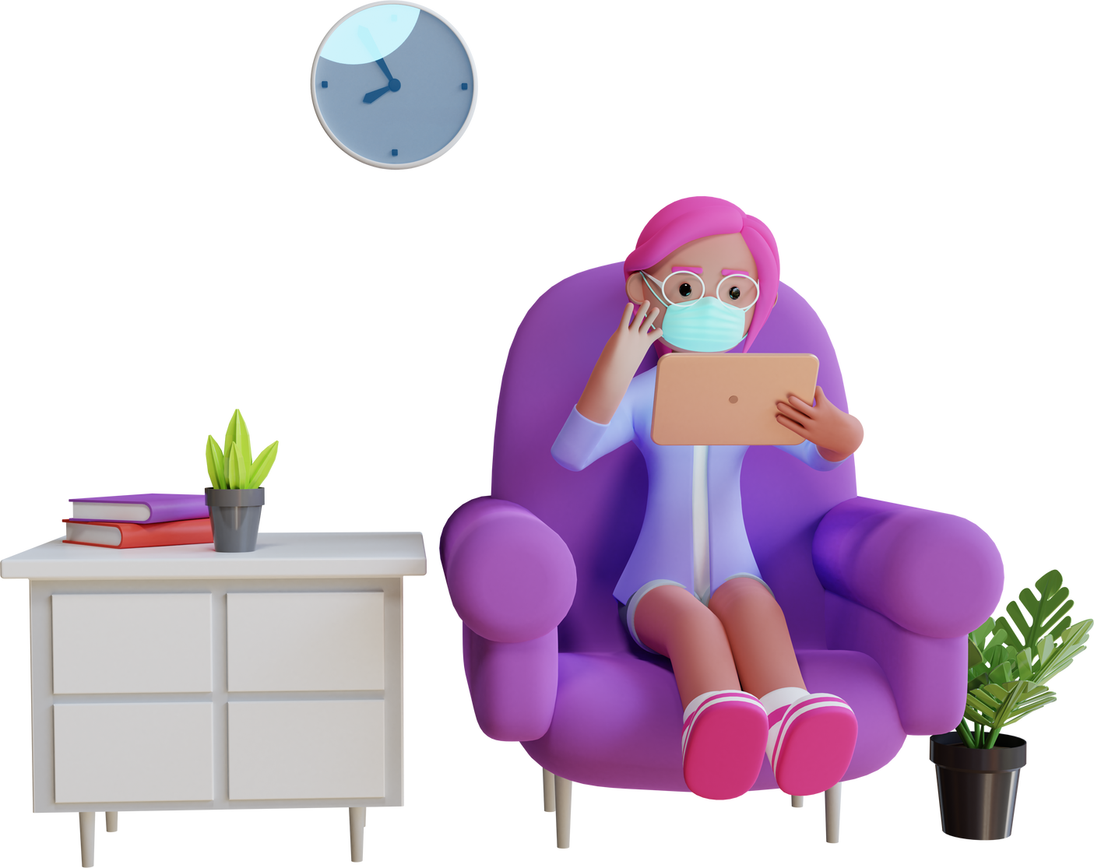
Fitur
Karir
Informasi Kepribadian dalam Lingkungan Sosial
Menampilkan jalur karir yang sesuai dengan kepribadian Anda, juga berisi bagaimana awal karir Anda sesuai dengan sifat yang anda miliki.
Menampilkan informasi kepribadian dalam hubungan percintaan, dalam hubungan pertemanan, serta bagaimana gaya dari kepribadian tersebut jika berperan sebagai orang tua.
GEN Z TEAM
11/21

Slide 12

Thank you
Kami ucapkan terima kasih kepada seluruh pihak yang telah membantu kami dalam penyusunan bahan presentasi ini, semoga yang disemogakan cepat tersemogakan.
Universitas Hasanuddin
Fakultas Teknik
Teknik Informatika
Kelas A
Mata Kuliah Sistem Informasi
GEN Z TEAM
12/21

Slide 13

#2 PROYEK
Pendaftaran Klinik
Android Platform

Slide 14
Daftar Isi
13
Judul Proyek 2
14
Daftar Isi
15
Latar Belakang
16
Sasaran
17
Konfigurasi
19
Fitur
20
Tupoksi Tugas Proyek 1 & 2
GEN Z TEAM
14/21

Slide 15
LATAR BELAKANG
Penerapan teknologi sistem informasi sudah merambah hampir semua tempat dan sektor usaha untuk membantu kegiatan proses bisnis. Salah satu sektor penerapannya pada bidang kesehatan yaitu klinik. Klinik adalah tempat dan sarana pelayanan kesehatan masyarakat. Penerapan teknologi sistem informasi dapat membantu proses pelayanan klinik menjadi lebih cepat.
Tugas Klinik adalah melaksanakan upaya kesehatan berdaya guna dan berhasil guna, serasi dan terpadu dengan upaya peningkatan dan pencegahan serta melaksanakan upaya rujukan. Fungsi klinik itu sendiri adalah tempat menyelenggarakan pelayanan medik, pelayanan penunjang dan pelayanan pencegahan penyakit
GEN Z TEAM
15/21

Slide 16

SASARAN
Aplikasi pemesanan Klinik Apotek ditujukan untuk semua kalangan, yang ingin menggunakan layanan klinik berbasis aplikasi ini.
GEN Z TEAM
16/21

Slide 17

KONFIGURASI
Platform : Android
Android merupakan salah satu contoh sistem operasi dalam sistem perangkat lunak. Jika berada pada sistem android, digital platform dapat berbentuk aplikasi. Secara umum Android adalah platform yang terbuka (Open Source) bagi para pengembang untuk menciptakan aplikasi mereka sendiri yang digunakan oleh berbagai piranti bergerak.
Bahasa : Kotlin
Selain karena bahasa Kotlin sedang populer berkat dukungan resmi dari Google, Kotlin juga punya banyak fitur yang menonjol dibanding bahasa pemrograman lain. Kotlin adalah bahasa pemrograman open-source yang dikembangkan oleh JetBrains untuk berbagai platform. Tapi, bahasa pemrograman ini semakin populer digunakan untuk membangun aplikasi Android.
GEN Z TEAM
17/21

Slide 18
KONFIGURASI
Database : MySQL atau Firebase
MySQL berfungsi untuk membuat dan mengelola berbagai informasi yang ada pada database di dalam sebuah server dengan bahasa pemrograman SQL. Firebase adalah suatu layanan dari Google untuk memberikan kemudahan bahkan mempermudah para developer aplikasi dalam mengembangkan aplikasinya. Dengan menggunakan Firebase, apps developer bisa fokus dalam mengembangkan aplikasi tanpa memberikan effort yang besar untuk urusan backend.
Tools : Android Studio
Android Studio adalah Integrated Development Environment (IDE) resmi untuk pengembangan aplikasi Android, yang didasarkan pada IntelliJ IDEA . Selain sebagai editor kode dan fitur developer IntelliJ yang andal, Android Studio menawarkan banyak fitur yang meningkatkan produktivitas Anda dalam membuat aplikasi Android
GEN Z TEAM
18/21

Slide 19
Fitur Pemesanan Online
Fitur Daftar Dokter
Pasien bisa menjadwalkan janji temu dan mendapatkan nomor antrian.
Menampilkan daftar dokter yang terdaftar diklinik tersebut.
FITUR
Fitur Chat
Fitur Profil Dokter
Pasien dapat berinteraksi dengan dokter yang dipilihnya, untuk membahas jadwal ataupun sebagai media untuk mendapatkan informasi.
Menampilkan profil dan detail mengenai semua Dokter di klinik.
GEN Z TEAM
19/21

Slide 20
Meet Our Team
Ghazwul Shaf
Zid I. S. Wijaogy
Azzahra Beladina S.
Sitti Zakiyah Nurkhalisah
Backend Developer
Frontend Developer
UI/UX Designer
Content Manager
GEN Z TEAM
02/21

Slide 21
Thank you
Kami ucapkan terima kasih kepada seluruh pihak yang telah membantu kami dalam penyusunan presentasi ini, semoga yang disemogakan cepat tersemogakan.
Universitas Hasanuddin
Fakultas Teknik
Teknik Informatika
Kelas A
Mata Kuliah Sistem Informasi
GEN Z TEAM
21/21

